Slide 1
Cablagem Estruturada da Escola Superior de Química
Trabalho Realizado por: Fernando Pereira - 2020154532 Pedro Ferreira - 2019141292

Slide 2
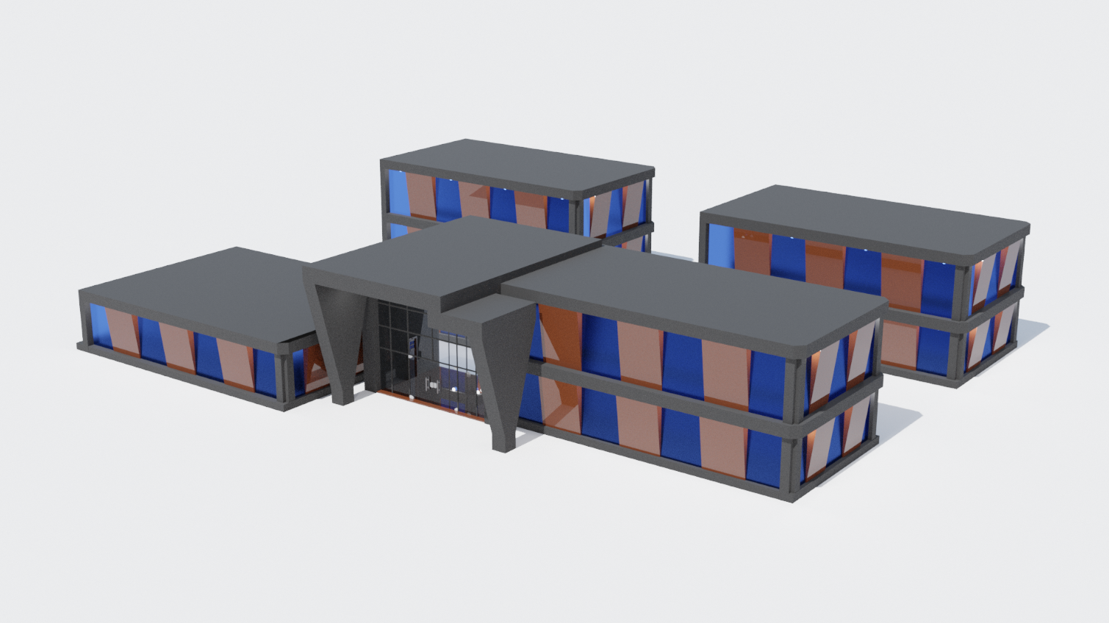
Sobre o Campus
A Escola Superior de Química permite aos alunos que sempre foram interessados na área de química a possibilidade de escolher uma entre as várias áreas relacionadas com a química existentes na escola.
Os alunos que se inscrevem na escola de química podem escolher entre os seguintes cursos:
Química Ambiental;
Química industrial;
Química forense;
Química medicinal.
Cada um com a duração de 2 anos.
O campus da escola de Química é constituído por 4 edifícios .
O campus tem uma capacidade máxima de acolher até 880 alunos, contando com um corpo docente de 40 pessoas e 12 profissionais não docentes, incluindo assistentes técnicos e assistentes operacionais. Além disso, a equipa da escola conta com 7 colaboradores, sendo 6 funcionários responsáveis pelo refeitório e bar, e 2 colaboradores dedicados à segurança que trabalham por turnos. No total, a infraestrutura da escola abrange um grupo de 932 pessoas, considerando alunos, pessoal docente, pessoal não docente e colaboradores

Slide 3
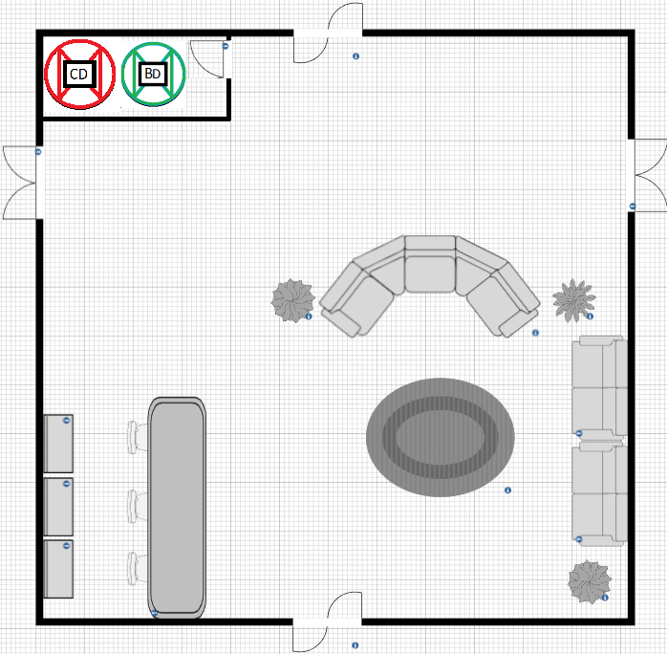
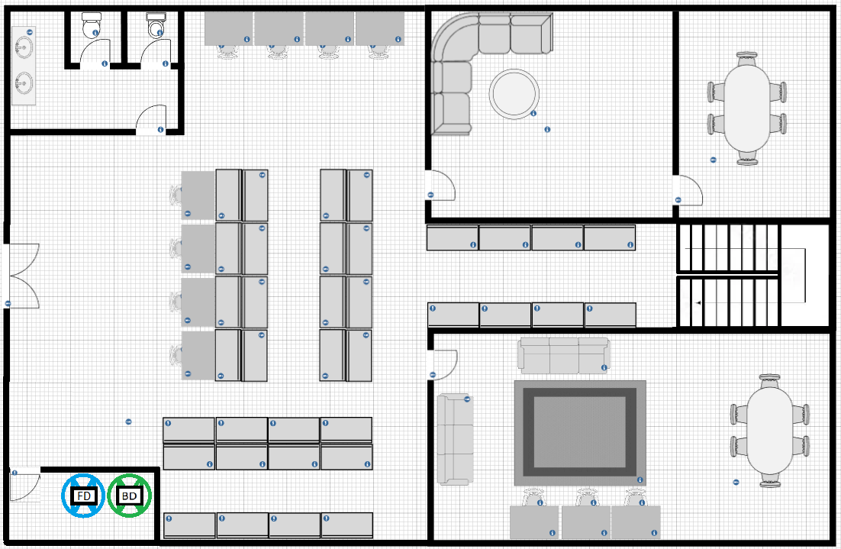
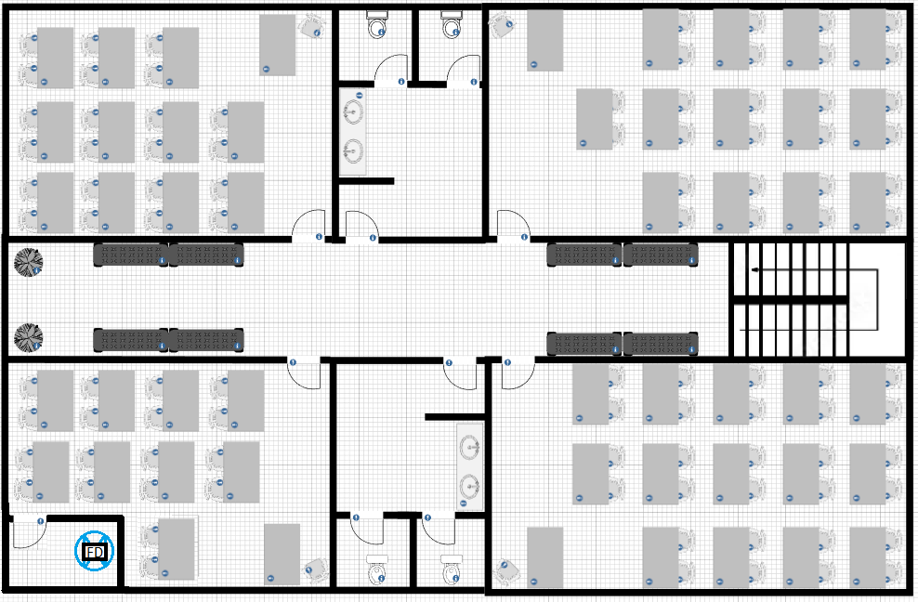
Edifício 1
O edifício 1 contém 2 andares, o rés do chão é constituído pela sala de professores, pela biblioteca e um wc, o primeiro andar é constituído por 4 salas de aulas teóricas e dois wc.
Planta do Hall de entrada
Planta do Rés-de-Chão do Edifício 1
Planta do 1º Andar do Edifício 1

Slide 4
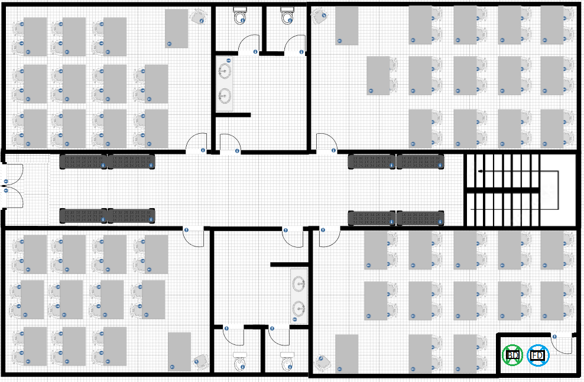
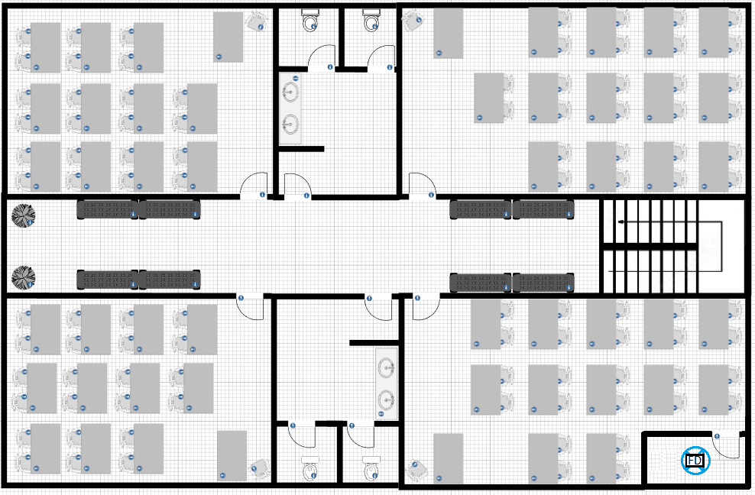
Edifício 2
O edifício 2 contém dois andares, ambos formados por 4 salas e dois wc.
Planta do Rés-de-chão do Edifício 2
Planta do 1º Andar do Edifício 2

Slide 5
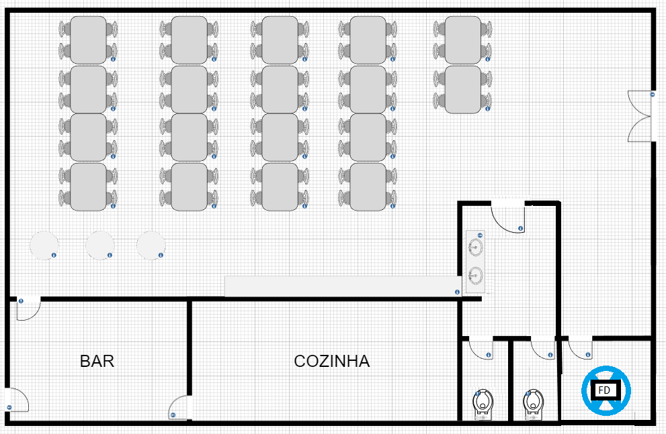
Edifício 3
O edifício 3 é a cantina e bar que dispõe de 1 andar onde os alunos podem almoçar ou comer um snack.
Planta do Edifício 3

Slide 6
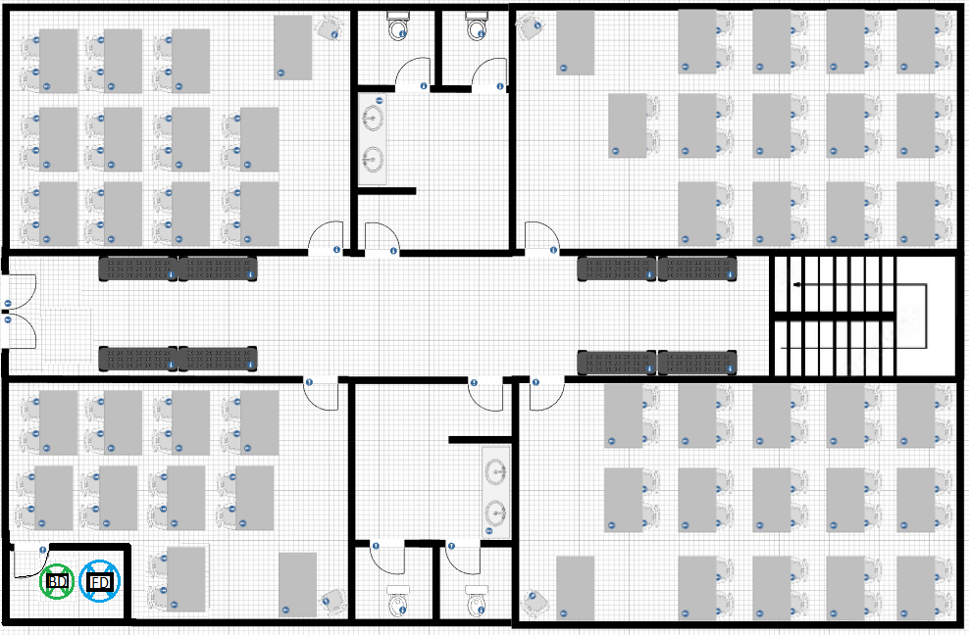

Edifício 4
Por fim o edifício 4 contém 2 andares, ambos formados por 4 salas de aulas laboratoriais para as aulas práticas dos alunos e dois wc.
Planta do Rés-de-chão do Edifício 4
Planta do 1º Andar do Edifício 4

Slide 7
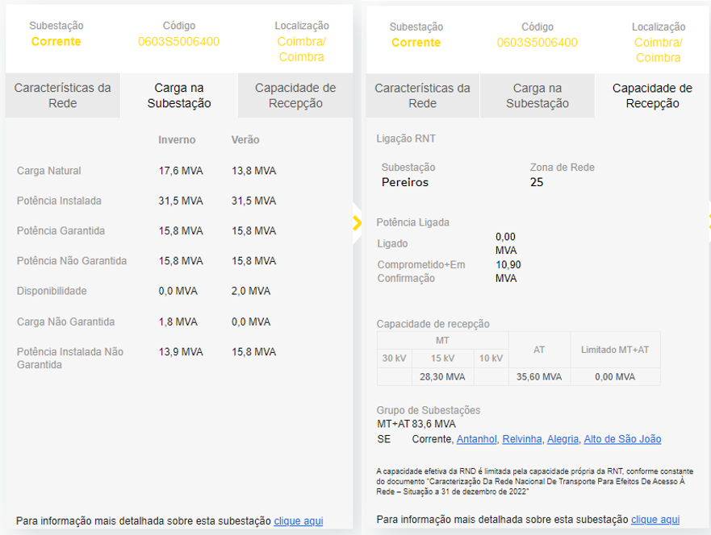
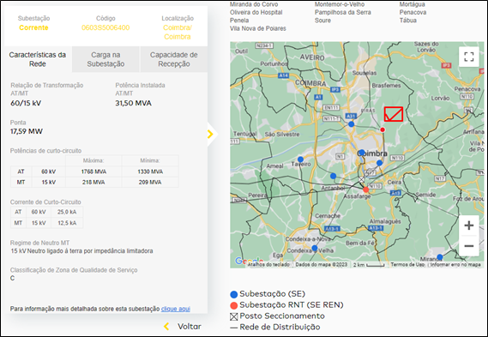
Alta Tensão e Subestações

Slide 8
Cobertura Topológica
No Campus da Escola de Química decidimos usar uma arquitetura de cablagem constituída por: um Distribuidor de Campus (CD) localizado no edifício 1 onde está o backbone da escola, pois a instalação envolve mais 3 edifícios. Cada edifício possui um Distribuidor de Edificio (BD) e um backbone de edifício permitindo interligar o Distribuidor de Campus ao Distribuidor de Edifício de cada edifício.
Cada edifício tem dois Distribuidores de piso (FD), exceto a cantina que só apresenta um pois só contém um andar, é possível interligar cada Distribuidor de Edifício aos seus respetivos Distribuidores de Piso através do backbone de Edifício que cada um possui.
Cada Distribuidor de Piso possui na sua extremidade uma tomada de rede para os alunos/professores da escola.
Por fim cada edifício possui vários access-points para que a escola possua boa cobertura wireless para todos os alunos e professores.

Slide 9
Cobertura Topológica
Distribuidor Campus:
O distribuidor de campus interliga todos os distribuidores de edifícios ao backbone da escola e está localizado no edifício 1, no rés do chão numa sala ampla.
Distribuidor Edifício:
O distribuidor de edifício interliga todos os distribuidores de piso e possui um backbone de edifício permitindo interligar o distribuidor de campus a cada distribuidor de edifício de cada edifício. Os distribuidores de edifício estão posicionados de modo a minimizar a distância ao distribuidor de campus, localizam-se no rés do chão de cada edifício.
Distribuidor Piso:
Os distribuidores de piso estão alinhados verticalmente com os outros distribuidores de piso do edifício e cada distribuidor de piso possui também a sua própria divisão.
Distribuidor Horizontal:
Ao longo da escola foi utilizado o modelo de distribuição horizontal interconnect to TO pois para além de ser mais simples em comparação com cross-connect to TO, apresenta também melhor desempenho e maior cobertura.

Slide 10
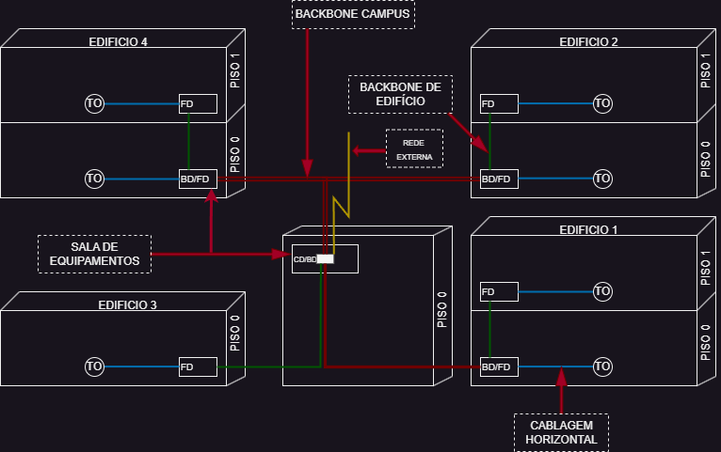

Slide 11
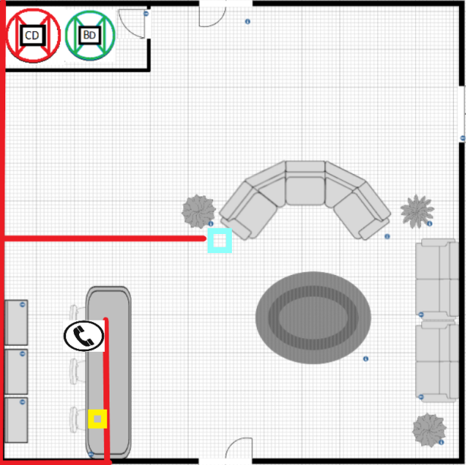
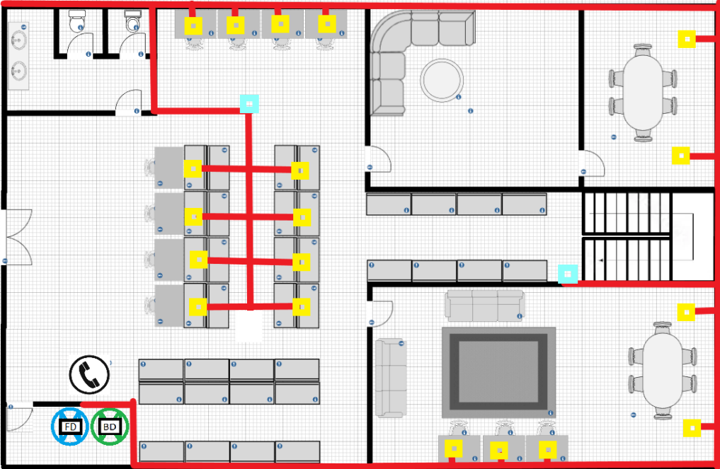
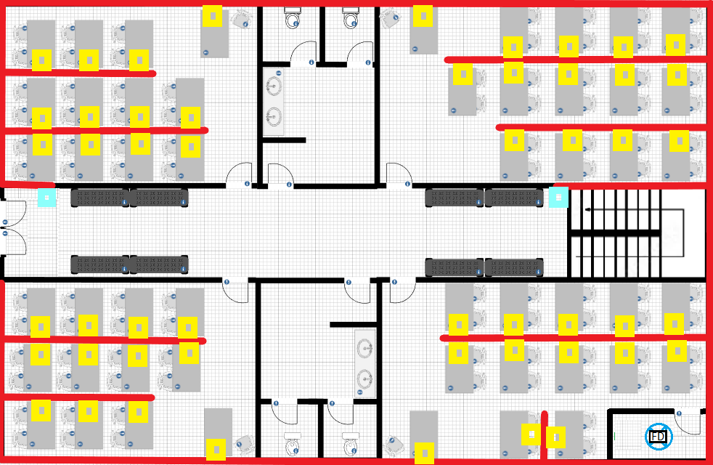
Implementação (Edifício 1)
O edifício 1 contém um total de:
- 35m de cabo OM2 (linhas vermelhas)
- 71 tomadas RJ45 duplas (quadrados amarelos)
- 5 AP's Cisco Aironet 2800i (quadrados azuis)
- 1 Telefone VoIP Cisco-CP-8841-K9
Hall de entrada
Rés-de-chão
1º Andar

Slide 12
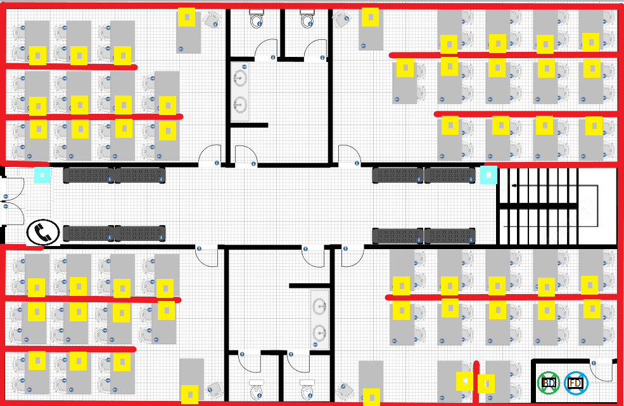
Implementação(Edifício 2)
O edifício 2 contém um total de:
- 384m de cabo OM2 (linhas vermelhas)
- 102 tomadas RJ45 duplas (quadrados amarelos)
- 4 AP's Cisco Aironet 2800i (quadrados azuis)
- 1 Telefone VoIP Cisco-CP-8841-K9
Rés-de-Chão
1º Andar

Slide 13
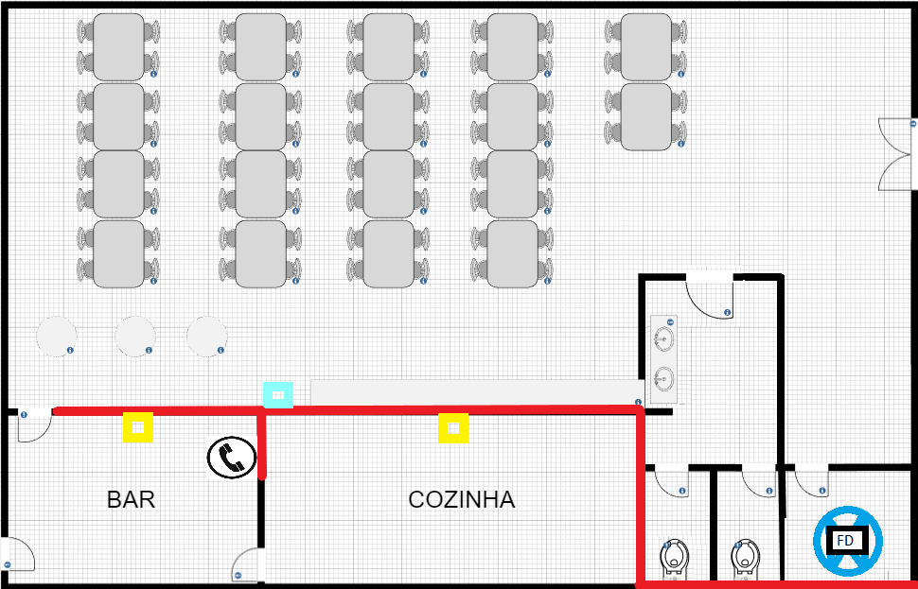
Implementação(Edifício 3)
O edifício 3 contém um total de:
- 51m de cabo OM2 (linhas vermelhas)
- 2 tomadas RJ45 duplas (quadrados amarelos)
- 1 AP's Cisco Aironet 2800i (quadrados azuis)
- 1 Telefone VoIP Cisco-CP-8841-K9
Edifício 3

Slide 14
Implementação (Edifício 4)
O edifício 4 contém um total de:
- 384m de cabo OM2 (linhas vermelhas)
- 102 tomadas RJ45 duplas (quadrados amarelos)
- 4 AP's Cisco Aironet 2800i (quadrados azuis)
- 1 Telefone VoIP Cisco-CP-8841-K9
Edifício 4 Rés-de-Chão
Edifício 4 1º Andar

Slide 15
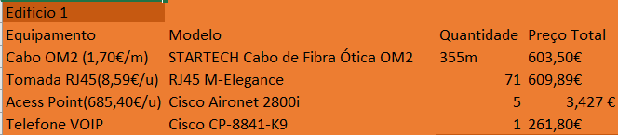
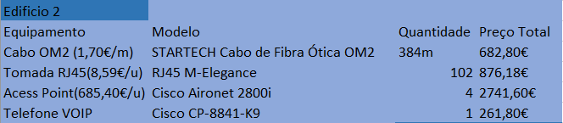
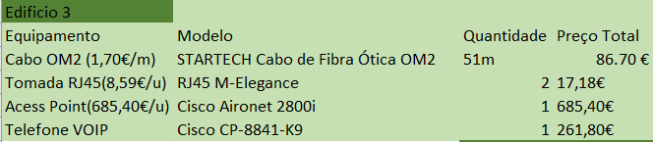
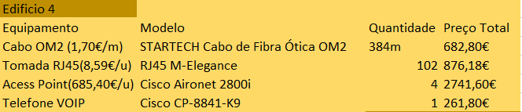
Orçamento

Slide 16
Identificação e Documentação Ambiente Da Cablagem Estruturada
O ambiente que escolhemos foi uma cablagem estruturada para ambientes comerciais, permite a integração de diferentes serviços de comunicação, como voz, dados, vídeo e outros sistemas, num único sistema de cabos e conectores.
Desfruta de diversos benefícios como a flexibilidade, pois a infraestrutura é projetada para acomodar futuras mudanças e atualizações sem a necessidade de grandes alterações na estrutura física
Promove um desempenho confiável e consistente da rede.

Slide 17
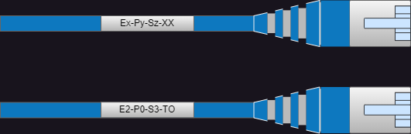

Identificação e Documentação: Etiquetagem de Cabos e Equipamentos

Slide 18
Identificação e Documentação: Tecnologias de Ligação
Backbone do campus e edifício – Fibra Ótica OM2
1GBps até 500 metros, 10GBps de distâncias até 82 metros.
Cablagem horizontal de distâncias curtas - Cabo Cat6A
10GBps até 100 metros, oferece uma melhor capacidade de cancela- mento de ruídos, o que ajuda a reduzir a interferência e melhora a qualidade do sinal.

Slide 19
